Slide 1
S-LINK & C-LINK
HAZIRLAYANLAR
MUHAMMET ENES CEYLAN SAFA UZUNALİ
20410082004

Slide 2
Hiyerarşik Kümeleme
K-merkezli kümeleme yönteminin bir dezavantajı vardır. Küme sayısını önceden belirlemeniz gerekmektedir. Bu dezavantajı ortadan kaldırmak için hiyerarşik kümeleme geliştirilmiştir. Hiyerarşik kümeleme algoritmasının temel mantığı, benzer özniteliklerin bir araya gelmesine veya tam tersine bölünmesine dayanmaktadır. Hiyerarşik kümeleme, popüler ve anlaşılması kolay kümeleme tekniklerinden biridir. Bu kümeleme tekniği iki türe ayrılır:
Agglomerative ( Parçadan bütüne )
Divisive ( Bütünden parçaya )

Slide 3
Agglomerative Hiyerarşik Kümeleme Tekniği: Bu teknikte, başlangıçta her bir veri noktası ayrı bir küme olarak kabul edilir. Her yinelemede, benzer kümeler, bir küme veya K küme oluşana kadar diğer kümelerle birleşir. Agglomerative Hiyerarşik kümeleme tekniğinin temel çalışma yapısı aşağıdaki gibidir:
n tane birey n tane küme olmak üzere işlemlere başlanır.
En yakın iki küme (𝑑𝑖𝑗 değeri en küçük olan) birleştirilir.
Küme sayısı bir indirgenerek yinelenmiş uzaklıklar matrisi bulunur.
2. ve 3. adımlar (n-1) kez tekrarlanır.

Slide 4
Sıklıkla kullanılan bağlantı (linkage) yöntemleri şöyledir:
Bağlantı Temelli Teknikler:
Tek Bağlantı (Single Linkage) / En Yakın Komşu Yöntemi (Nearest Neighbor)
Tam Bağlantı (Complete Linkage) / En Uzak Komşu Yöntemi (Furthest Neighbor)
Ortalama Bağlantı (Average Linkage)
Varyans Temelli Teknikler
Ward Yöntemi (Ward’s Linkage)
Merkezileştirme Temelli Teknikler
Medyan Bağlantı (Median Linkage)
Merkezi Yöntem (Centroid Linkage)

Slide 5
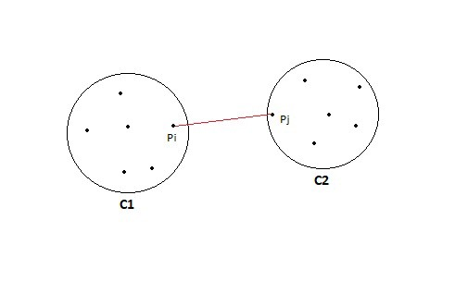
Tek Bağlantı (Single Linkage) / En Yakın Komşu Yöntemi (Nearest Neighbor)
İki küme (Pi ve Pj) arasındaki uzaklık (U), C1 kümesi ile C2 kümesinin birbirine en yakın olan iki elemanı (Pi ve Pj) arasındaki uzaklık olarak kabul edilir. En kısa mesafe esasına dayandığı için en yakın komşuluk tekniği olarak da bilinmektedir (Murtagh ve Contreras, 2017).

Slide 6
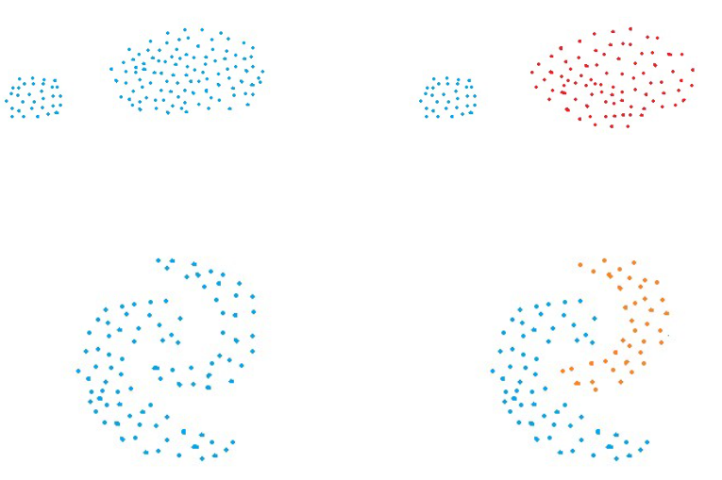
Avantajları:
Bu yaklaşım, iki küme arasındaki boşluk küçük olmadığı sürece eliptik olmayan şekilleri ayırabilir.

Slide 7
Avantajları:
Bu yaklaşım, iki küme arasındaki boşluk küçük olmadığı sürece eliptik olmayan şekilleri ayırabilir.

Slide 8
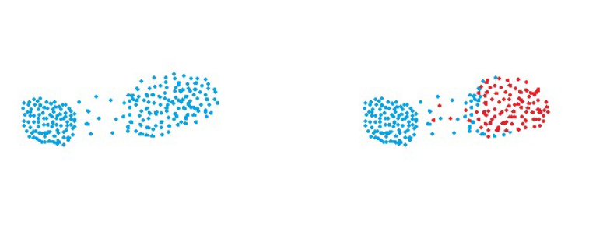
Dezavantajları:
Kümeler arasında gürültü varsa MIN yaklaşımı kümeleri düzgün bir şekilde ayıramaz.
İşlemler uzun sürer.

Slide 9
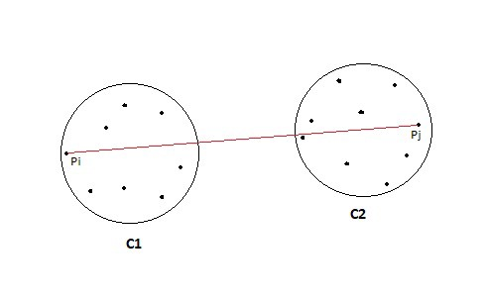
Tam Bağlantı (Complete Linkage) / En Uzak Komşu Yöntemi (Furthest Neighbor)
İki küme (C1 ve C2) arasındaki uzaklık (U), k1 kümesi ile C2 kümesinin birbirine en uzak olan iki elemanı (Pi ve Pj) arasındaki uzaklık olarak kabul edilir. Kümeler arası eleman çiftleri arasındaki maksimum uzaklık dikkate alındığı için en uzak komşuluk tekniği olarak da bilinmektedir (Murtagh ve Contreras, 2017).

Slide 10
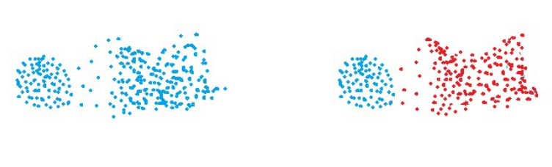
Avantajları:
Kümeler arasında gürültü varsa, MAX yaklaşımı kümeleri ayırmada başarılı olur.

Slide 11
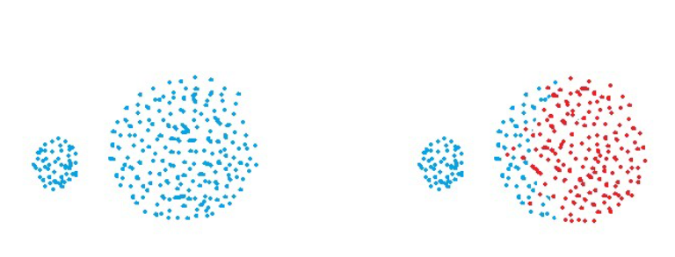
Dezavantajları:
Küresel kümelere yöneliktir.
Büyük kümeleri kırma eğilimindedir.

Slide 12
Diğer bağlantı yöntemleri şunlardır:
Ortalama Bağlantı (Average Linkage)
İki yapı içerisindeki verilerin birbirleri arasındaki uzaklıkların ortalama değerini dikkate alarak gerçekleşen birleşme işlemidir. Bu yöntem, Tek ve Tam Bağlantı arasında uygun bir tercihtir.
Ward Bağlantı (Ward’s Linkage)
Ward (1963), her gruplamayla ilişkili bilgi kaybını en aza indirecek ve bu kaybı kolayca yorumlanabilir biçimde ölçecek bir yöntem önermiştir. Bilgi kaybı, Ward tarafından hata kareler toplamı olarak tanımlanır. Bu yöntem, en küçük mesafeli grupları bir araya getirmez, ancak belirli bir heterojenite ölçüsünü çok fazla artırmayan yapıları birleştirir (minimum varyans değerine sahip olanları). Ward yönteminin amacı, yapıları, bu yapılar içindeki çeşitliliğin çok fazla artmaması için birleştirmektir. Bu, mümkün olduğunca homojen kümeler halinde yapılar oluşturur.

Slide 13
Merkezi Bağlantı ( Centroid Linkage)
Bu yöntemde iki yapı (küme) arasındaki uzaklık ölçüsü olarak Kareli Euclid (Squared Euclidean) uzaklığı kullanılmaktadır. Her küme, o andaki kümenin ağırlık noktası ile temsil edilir. İki küme birleştiğinde, ağırlık noktalarının birbirlerinden minimal uzaklıkta olması yeterlidir. Bu yöntemin en önemli avantajı farklı nitelikteki gözlemlerden çok fazla etkilenmemesidir.
Medyan Bağlantı (Median Linkage)
Birleştirilecek iki yapının boyutları çok farklıysa, yeni yapının ağırlık merkezi daha büyük olan yapının ağırlık merkezine çok yakın olacaktır. Centroid yönteminin bu dezavantajından dolayı 1967 yılında Gower, medyan yöntemini önermiştir. Bu yöntem hem benzerlik hem de uzaklık yaklaşımları için uygun hale getirilebilir.

Slide 14
Bölücü Hiyerarşik Kümeleme Tekniği: Bölücü Hiyerarşik kümeleme Tekniği gerçek dünyada pek kullanılmadığı için Bölücü Hiyerarşik kümeleme Tekniği hakkında kısaca bilgi vereceğim. Basit bir ifadeyle, Bölücü Hiyerarşik kümelemenin, Agglomerative Hiyerarşik kümelemenin tam tersi olduğunu söyleyebiliriz. Bölücü Hiyerarşik kümelemede, tüm veri noktalarını tek bir küme olarak kabul ediyoruz ve her yinelemede veri noktalarını benzer olmayan kümeden ayırıyoruz. Ayrılan her veri noktası ayrı bir küme olarak kabul edilir. Sonunda, n kümemiz kalacak. Tek kümeleri n kümeye böldüğümüz için Bölücü Hiyerarşik kümeleme olarak adlandırılır .

Slide 15
Dendrogram ( Öbek Ağacı )
Dendrogram, benzer veri kümeleri arasındaki ilişkileri veya hiyerarşik kümelenmeyi gösteren bir ağaç diyagramıdır. Kaç tane küme oluşturacağımız bilgisini verir. En uzun bacaktan çizilen yatay çizgi küme sayısını verir. Dendrogram şemasını yorumlarsak kümelenme şekli bir sonraki sayfadadır.

Slide 16
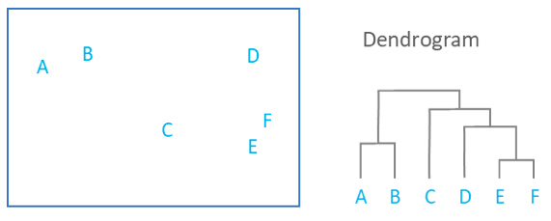
E — F kümelenmiş (EF)
A — B kümelenmiş (AB)
D — EF kümelenmiş (DEF)
C — DEF kümelenmiş (CDEF)
AB —CDFE kümelenmiş (ABCDEF)

Slide 17
Bizi dinlediğiniz için teşekkür ederiz…

